Slide 1
Особенности содержания австралийских страусов в условиях села Большое Ремонтное

Slide 2
Цели проекта:
Целью данной работы является обоснование возможности разведения страусов в климатических условиях села Большое Ремонтное.
В ходе работы решались следующие задачи:
- изучить историю вопроса; выяснить, когда появились первые страусы;
-установить, почему страусы не летают, и как они живут в дикой природе;
-определить условия содержания этих птиц;
-проанализировать для чего человек вообще разводит страусов на фермах.
Объектом исследования данной работы является африканский страус, необычная, на наш взгляд, птица для климата села Большое Ремонтное.
Предмет исследования – сопоставление поведения и образа жизни страусов в дикой природе с их поведением и образом жизни в условиях одомашнивания (фермы).

Slide 3
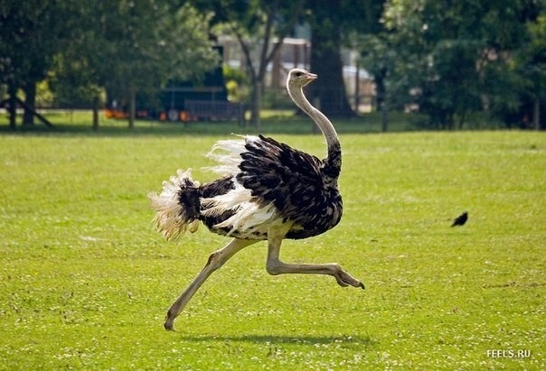
Чёрный африканский страус

Slide 4
Археологические раскопки

Slide 5
Анатомическое строение страуса

Slide 6
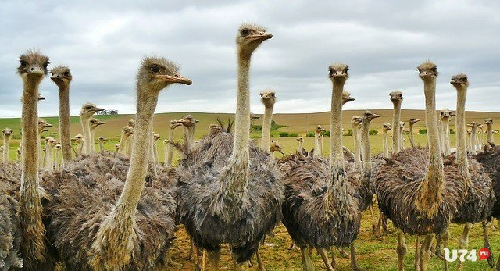

Slide 7
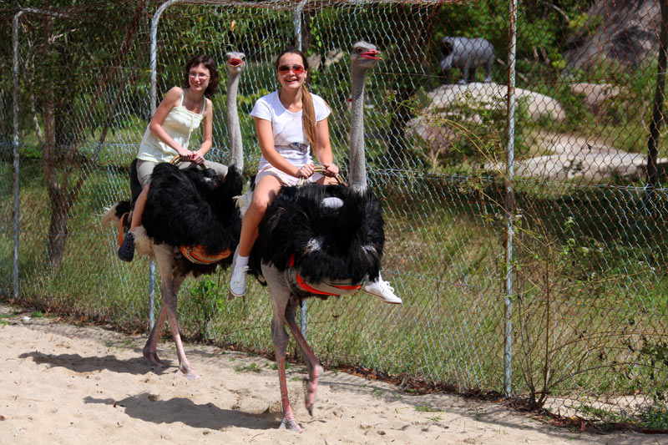

Slide 8
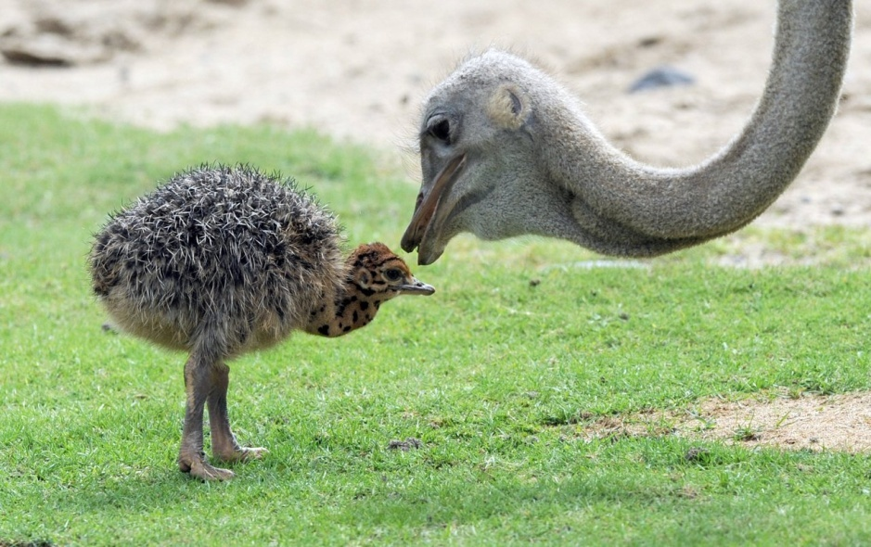

Slide 9
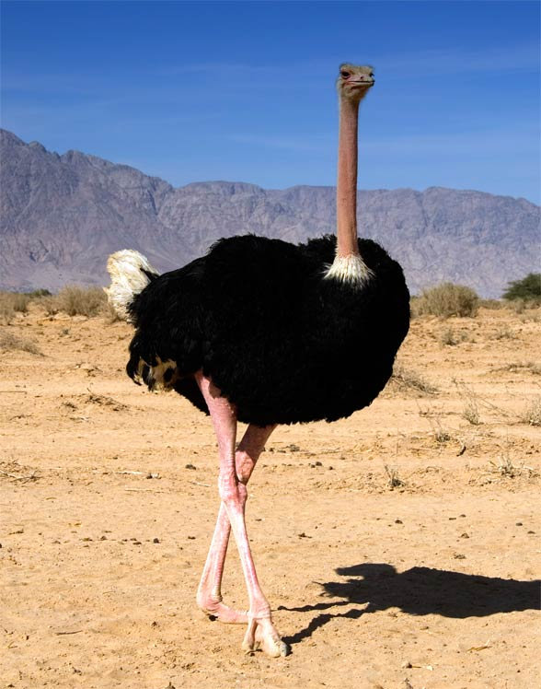

Slide 10
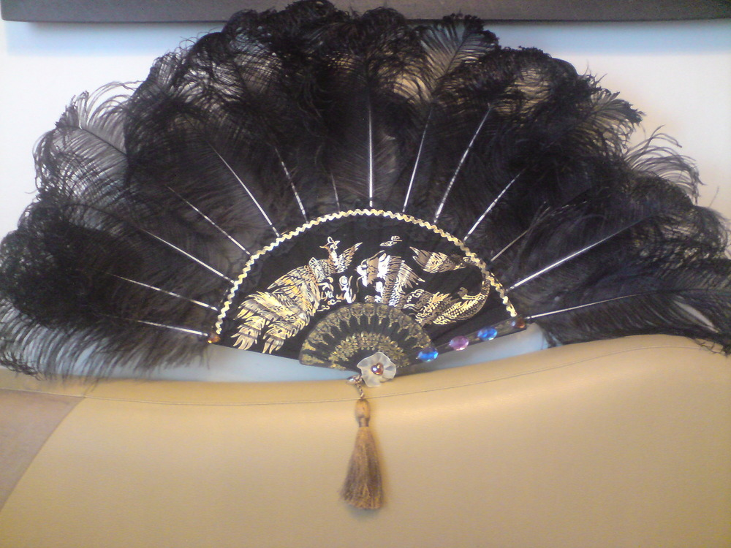
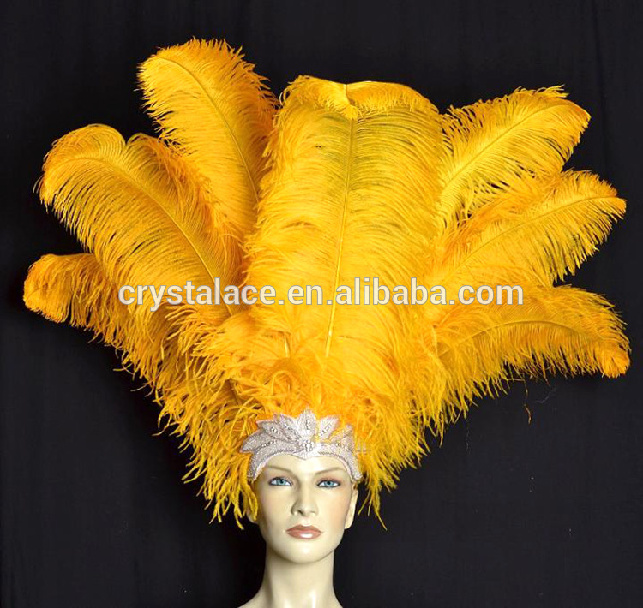

Slide 11
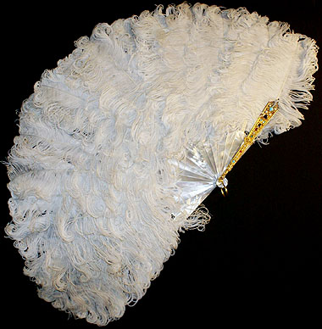
Свадебное платье и веер из перьев страуса

Slide 12
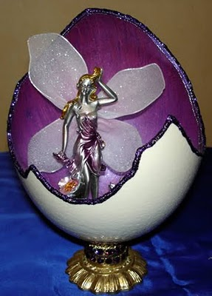
Декоративные страусиные яица
Декоративные страусиные яйца

Slide 13
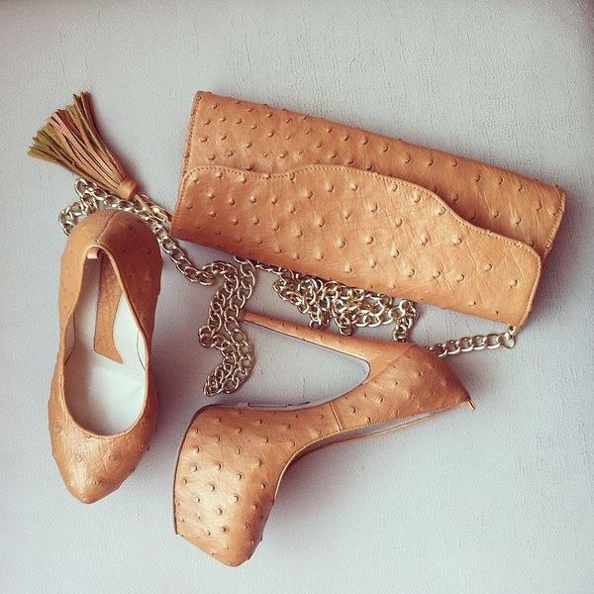
Изделия из страусиной кожи

Slide 14
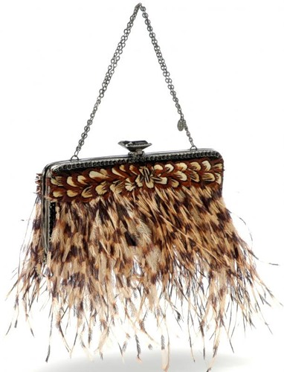
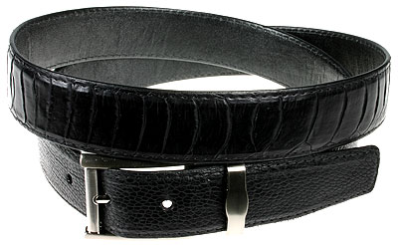
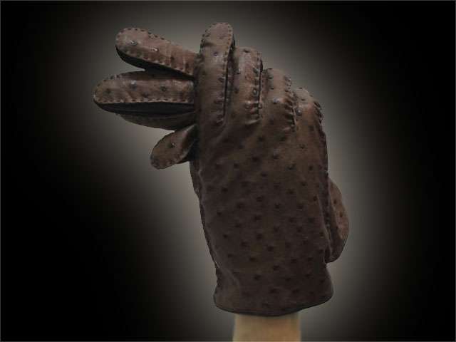

Slide 15
Птенцы африканского страуса

Slide 16
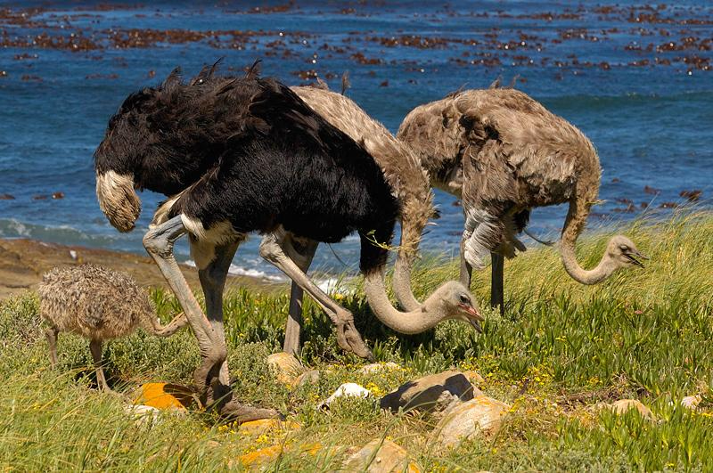

Slide 18
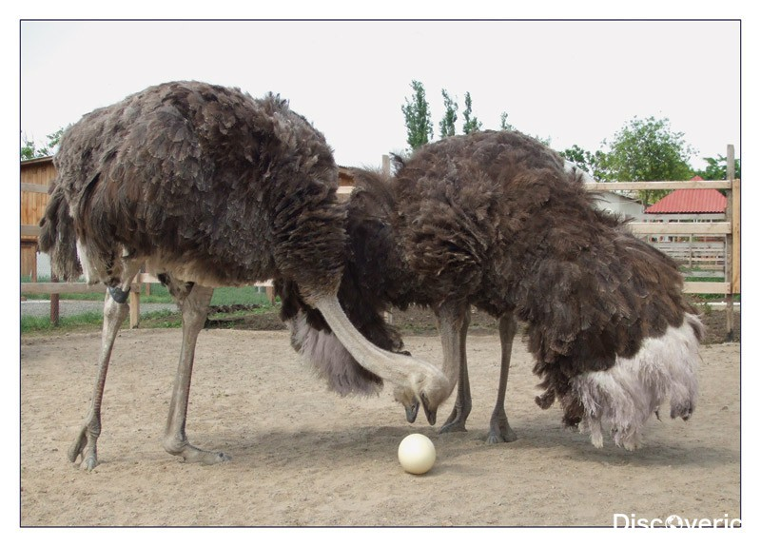
Спасибо за внимание!

